Slide 1
项目结题报告
海量对象文件存储
指导老师： 郑炜
报 告： 覃营晟
团 队： 严文婧 覃营晟
吴敏 刘佳雯
Notes:
大家好~
我叫覃营晟，我们的项目主题是海量对象文件存储。
我是今天的答辩人。

Slide 2
纲要
研究背景
项目实践
总结展望
Notes:
接下来，我会从这几个方面来介绍我们的项目。

Slide 3

1. 研究背景：问题引出
为了管理前所未有的海量数据，并最大程度地发挥这些数据的价值，对象存储技术应运而生。
Notes:
随着云计算、物联网和移动技术持续产生丰富的数据，推动世界向前发展，同时，企业 IT 组织正在经历数据存储需求呈指数级增长的局面。

Slide 4
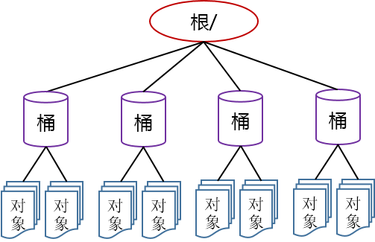
对象存储的特点
数据作为单独的对象进行存储。
数据存在于平面地址空间内。
应用通过唯一标识符来识别每个单独的数据对象。
对象存储面向具体的应用，而非用户，应用利用对象存储系统提供的API访问对象。
图 对象存储目录结构
Notes:
对象存储是一种将要存储的东西当作一个对象(Object)存储在磁盘上，并不考虑它的类型、大小，用一个唯一的标识符表示该对象，以便再次读取、更新或删除该对象。用户不能直接在磁盘上访问对象，对象存储面向具体的应用，而非用户，应用利用对象存储系统提供的API访问对象。

Slide 5
开源对象存储系统CEPH与SWIFT的比较
 | Ceph | Swift
开发语言 | C/C++ | Python
是否存在单点故障 | 无 | 无
支持的存储方式 | 块存储、文件存储、对象存储 | 对象存储
是否支持分布式存储 | 支持 | 支持
是否支持分级存储 | 否 | 否
是否可扩展 | 可扩展 | 可扩展
安全性 | 较弱 | 较强
RESTful API | 支持 | 支持
数据一致性 | 强一致性 | 最终一致性
读写效率 | 较慢 | 较快
适用场景 | 本地高性能存储 | 多地域云存储后台
Notes:
在当前众多的开源对象存储项目中，Ceph与OpenStack Swift 无疑是其中的佼佼者。
Ceph用C++编写而Swift用Python编写，表面上性能应当是Ceph占优，但是由于Ceph采用强一致性设计，而swift采用最终一致性设计，相对而言Swift的存储方式更灵活一些，可以牺牲一定的一致性从而提高读取速度。所以，在具体的应用上，swift的读写效率是要高于ceph。
根据CAP原理，swift可以在跨度很广的地理空间上部署swift集群。
Ceph很重要的一个短板就是安全性。Ceph是十分出色的块存储系统，而swift适合用于绝大多数对象存储。

Slide 6
分级存储
分级存储是根据数据的重要性、访问频率、保留时间、容量、性能等指标，将数据采取不同的存储方式分别存储在不同性能的存储设备上，通过分级存储管理实现数据客体在存储设备之间的自动迁移。数据分级存储的工作原理是基于数据访问的局部性。
无人问津
偶尔使用
经常访问
数据访问情况
Notes:
数据有冷热数据之分，而存储设备有快慢，一般而言，性能好的设备单位成本高，而性能较差的设备单位成本较低。分级存储将经常用到的热数据放到性能好的设备上，用不到的数据放到性能一般的设备上。这样就可以提高读取效率并且减少存储成本。

Slide 7
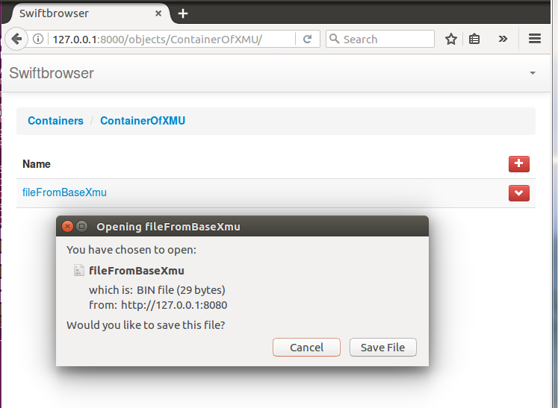
预期目标
1. 实际搭建一个对象存储环境
选用OpenStack Swift
2. 实现一个分级存储解决方案
Notes:
我们项目的预期目标是搭建一个对象存储系统，进行简单存取操作，并且实现一个存储分级方案

Slide 8
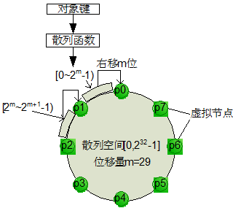
2. 项目实践：SWIFT关键技术
一致性哈希算法（Consistent Hashing）
Swift根据一致性哈希算法得到对象的哈希值，此时仍不能得到对象存储的虚拟节点id，而需要通过移位运算得到虚拟节点id，这样可以使对象均匀分布到虚拟空间的虚拟节点(partition)上，在增加或删除节点时可大大减少需移动的数据量.
虚拟空间大小通常采用 2 的 n 次幂，便于进行高效的移位操作；然后通过Ring（环）再将虚拟节点(partition)映射到实际的物理存储设备上，完成对象寻址操作。
Notes:
Swift 基于一致性散列技术，通过计算可将对象均匀分布到虚拟空间的虚拟节点上，在增加或删除节点时可大大减少需移动的数据量；虚拟空间大小通常采用 2 的 n 次幂，便于进行高效的移位操作；然后通过独特的数据结构 Ring（环）再将虚拟节点映射到实际的物理存储设备上，完成寻址过程。以逆时针方向递增的散列空间有 4 个字节长共 32 位，整数范围是[0~232-1]；将散列结果右移 m 位，可产生 232-m个虚拟节点，例如 m=29 时可产生 8 个虚拟节点。

Slide 9
2. 项目实践：SWIFT关键技术
数据一致性模型
根据CAP理论，分布式系统无法同时满足一致性，可用性和分区容错性，Swift放弃严格一致性，而采用最终一致性模型，来达到高可用性和无限水平扩展。
Swift针对的是读写都比较频繁的场景，所以采用了比较折中的策略，即写操作需要满足至少一半以上成功W>N/2，再保证读操作与写操作的副本集合至少产生一个交集，即R+W>N。
如果数据出现了不一致，后台服务进程会在一定时间窗口（默认是 30s）内通过检测和复制协议来完成数据同步，从而保证达到最终一致性。
Notes:
按照CAP理论，分布式系统无法同时满足一致性，可用性和分区容错性，Swift放弃严格一致性，而采用最终一致性模型，来达到高可用性和无限水平扩展能力。

Slide 10
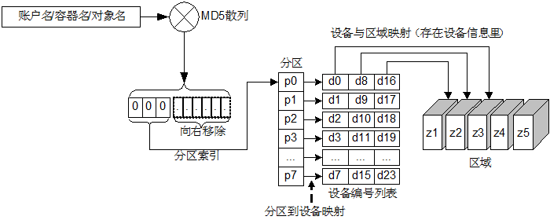
2. 项目实践：SWIFT关键技术
环(Ring)
Ring是Swift中最重要的组件，用于记录存储对象与物理位置间的映射关系。在涉及查询Account、Container、Object信息时就需要查询集群的Ring信息。
查找一个对象的计算过程：
Notes:
Ring环是swift中的一个重要组件，用于记录存储对象与物理设备间的映射关系。与在一致性哈希算法共同完成对象寻址操作。在查找对象时，以账户名/容器名/对象名组成的字符串作为键值，由哈希函数（MD5）求得哈希值，哈希值右移m位（也就是对2的m次方求模），得到分区号（这也就是在一致性哈希介绍时提到的虚拟节点id），每个分区拥有一系列的设备编号列表。可以在分区到设备映射表中查找到对象所在分区对应的设备号。这些设备会被尽量选择部署在不同区域（Zone）内，区域只是个抽象概念。

Slide 11
2. 项目实践：搭建SWIFT环境
安装依赖
挂载磁盘
安装swift
开启rsync、memcached
启动swift
Notes:
rsync用于数据副本复制、更新的，Memcached是用于代理机缓存Token。

Slide 12
Swift 集群
Osd
Client
Auth
Proxy
Osd
Swift集群: 每个模块安装在不同的电脑上，模块使用IP进行通信，swift-osd可以相互通信
Osd
Notes:
官方给出的标准架构如图所示，分别为对象存储设备（OSD）、代理节点（Proxy node）和认证节点（Auth node）三部分。代理节点可以说是Swift的核心，它提供了Rest-full API，开发者可以通过这个接口快捷构建定制的客户端与Swift交互。存储节点需要运行account和容器、对象存储等服务。
Swift 单机安装与集群安装的区别，单机包括了swift可以使用的所有的功能，用于理解与测试，swift集群安装用于生产，其中proxy与对象存储设备都可以根据需要增加。

Slide 13
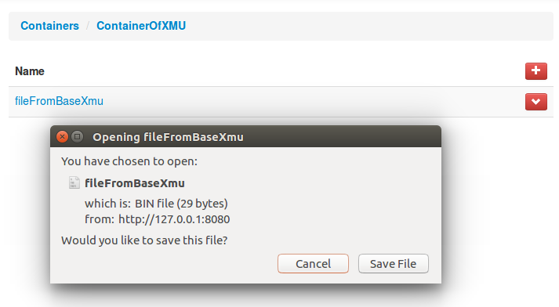
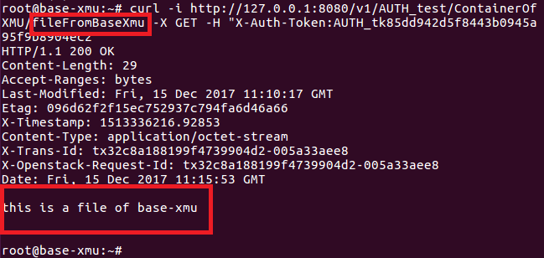
Swift的功能：RESTful API
Swift的RESTful API有: GET PUT POST HEAD COPY DELETE
GET: 下载文件（使用curl）
在浏览器中下载文件
Notes:
接下来介绍一下rest api
在swift中可以通过rest api进行访问的对象有account、container、object、 info和endpoint
Swift的RESTful API有: GET PUT POST HEAD COPY DELETE
Get:用于下载，put用于上传，post用于更新
图片是使用crul和web下载swift对象的截图

Slide 14
分级存储: LVM Cache
Data
Meta
Cache
IO请求
Volume Group(VG)
HDD
SSD
VG中的LV(Logic volume)包括data、cache和meta
Notes:
分级存储本质上是找到系统访问频繁的数据，然后将它们放入cache中，以便减少下次访问时间。我们找到的一个解决方案是使用lvmcache在具体的存储设备上建立一个卷组，卷组上的逻辑卷包括专门用于数据存储的data，用于缓存频繁访问对象的cache以及用于存储元数据的meta。
一般把速度快的存储设备用于cache和meta，普通存储设备HDD用于data

Slide 15
测试LVM Cache性能
实验环境：ubuntu16.04、swift2.15.0、Lvm2、 swiftbrowser、10G HDD、1G SSD
实验步骤：1）利用LVM，将HDD与SSD映射到一个VG中，将 VG划分为三个LV（data、cache以及meta）, 挂载data；
2）将data当作对象存储设备（osd），搭建swift SAIO环境；
3）上传数据文件至osd；
4）反复下载同一文件多次，记录下载文件所需时间
Notes:
我们将lvmcache应用到了swift环境中，进行具体实验对lvmcache的性能进行了测试。
由于实验是在虚拟机上进行的，虚拟机所在的主机的硬盘是固态硬盘，所以我在上面隔出了一部分用来做实验，机械硬盘HDD是挂载到虚拟机上的

Slide 16
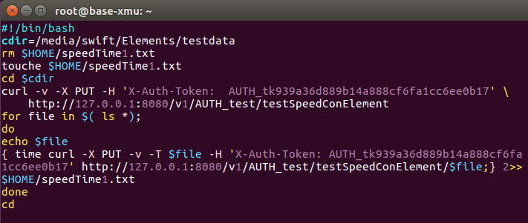
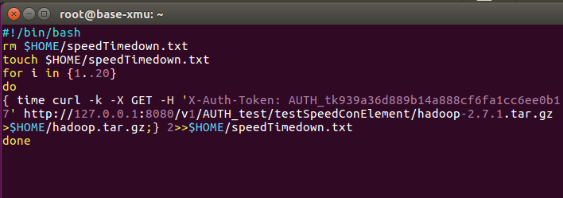
具体的实验设置
上传文件 2.2G
下载文件 200M
Lvmcache ：data(8G) cache(2G) meta(12M)
upload.sh
download.sh
Notes:
具体的实验设置
上传的文件大小是2.2G，下载的文件大小是200M（下载的是hadoop2.7.1的安装包）
lvmcache的设置，data是8G,cache是2G,meta是12M
左边是上传文件到swift的脚本，首先在swift上创建一个container，然后用for循环把文件夹中的文件依次上传到swift对象存储设备中。
右边是反复下载同一个文件20次的脚本。

Slide 17
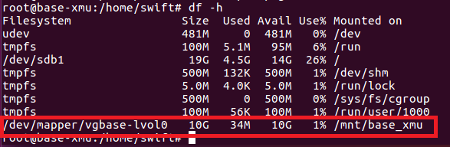
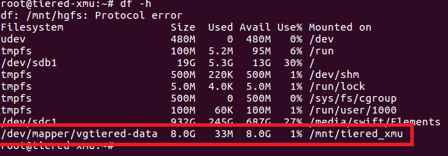
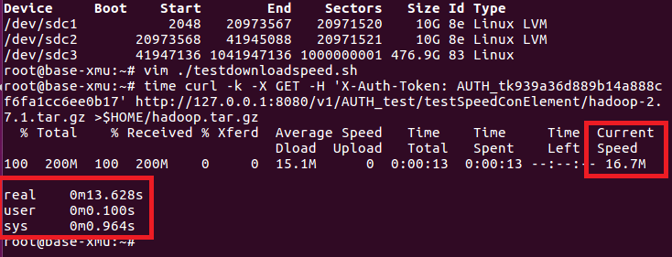
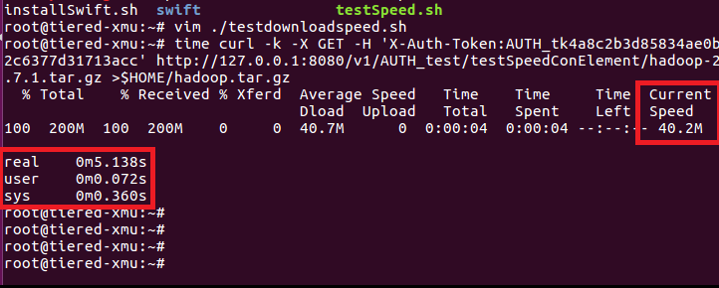
LVM Cache测试结果
不使用lvmcache的swift
使用lvmcache的swift
Notes:
使用lvmcache使得数据存储空间减少。
可以明显看出使用了lvmcache，swift的下载速度提高了50%以上

Slide 18
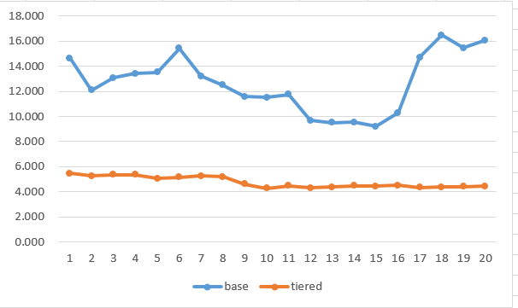
LVM Cache测试结果
重复下载文件20次得到的实验数据汇总如右图，由此可以得到以下结论：
1）未使用lvmcache时，文件下载的速度起伏不定，并且下载时间较长；
2）使用lvmcache的swift，下载文件的速度较为平稳，且逐步下降。
Notes:
这个表是实验结果汇总表，可以明显看出没有使用lvmcache的swift，文件下载速度起伏不定，并且下载时间较长，而使用lvmcache的swift下载文件的速度较为平稳，且稳步下降。

Slide 19
总结与展望
在此次项目中，我们搭建了swift环境，并且使用swift提供的API对文件进行上传、下载、删除等基本操作；
利用lvm cache对存储设备进行存储分级，并且在swift环境中进行下载速度测试；
总的来说，在单机上搭建swift环境并且使用lvmcache进行存储分级的方案是可行的。
分级存储还可以使用bcache
使用lvmcache、bcache在分布式环境下进行性能比较
Notes:
我的介绍到此结束，谢谢大家~

Slide 20
Q&A

